Slide 1
2021-2022 уч.г.
Направление подготовки
45.03.01 Филология
Зарубежная филология

Slide 2
Профиль
Мультилингвальное образование
Французский/ английский – 7 мест (бюджет)
Английский / немецкий – 7 мест (бюджет)
+ третий язык

Slide 3
Вступительные испытания (ЕГЭ):
Иностранный язык
Русский язык
Литература

Slide 4
Преимущества образовательной программы
соизучение 3 иностранных языков; внедрение системы Европейских уровней владения иностранным языком; подготовка к сдаче международных экзаменов
инновационный и практико-ориентированный характер дисциплин;
2 области профессиональной деятельности – педагогическая и административно-управленческая.

Slide 5
Дисциплины профиля
Контрастивное страноведение
Латинский язык в контексте европейских языков
Практический курс первого, второго и третьего ИЯ
Основы выразительности речи на иностранном языке
Блок дисциплин по документоведению

Slide 6
Дисциплины
Методика преподавания иностранного языка
Дидактика мультилингвального обучения
Дидактика раннего обучения иностранным языкам
Перевод и многоязычие
Современные тенденции развития и проектирования языкового образования

Slide 7
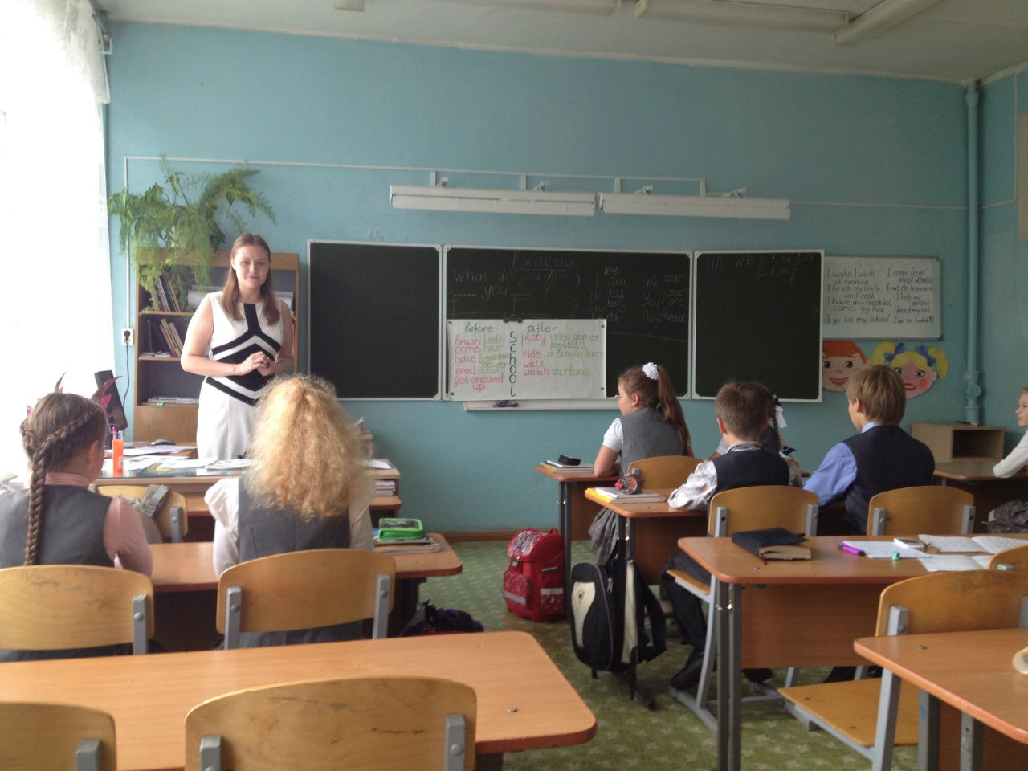
Практика
Проектная;
Педагогическая по двум иностранным языкам в лицеях города Ижевска
Коммуникационно-информационная в госструктурах УР

Slide 8
Перспективы трудоустройства
Преподаватель нескольких иностранных языков
Копирайтер текстов на иностранном языке
Референт со знанием иностранных языков
Служащий в органах государственной власти и учреждениях культуры

Slide 9
Научная деятельность студентов
Области научных работ:
Инновационные профессионально-ориентированные технологии обучения ИЯ в контексте мультилингвального образования
Игропедагогика
Менеджмент в образовании
Сравнительно-сопоставительная лингвистика
Теория и практика межкультурной коммуникации (концептология)

Slide 10
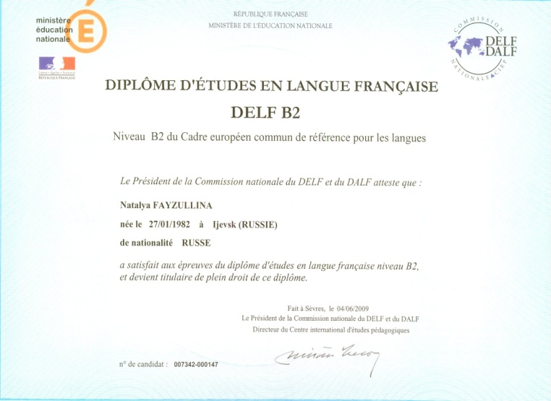
Международные экзамены
У нас вы сможете подготовиться и сдать международные экзамены:
по испанскому языку DELE
по французскому языку DELF/ DALF
по английскому языку IELTS
по немецкому языку
(экзамены института Гёте)

Slide 11
Наши партнеры
Французский институт в Москве
Посольство Франции в России
Посольство Испании в России
Международное агентство по высшему образованию во Франции CampusFrance
Альянс Франсез (Пермь)
Институт Сервантеса в Москве

Slide 12
Творческая реализация студентов
фонетические и поэтические конкурсы по первому, второму и третьему ИЯ
языковые конкурсы и Олимпиады
страноведческие викторины, лекции, мини-конференции
День мультилингва (проект «Имидж мультилингва»)

Slide 13
Театральные постановки

Slide 14
Наши выпускники
Наталья Вахрушева, Женевский университет, филологический факультет

Slide 15
Наши выпускники
Акборисова Елена: Париж
обучение в INALCO (Institut Nationale des Langues et Cultures Orientales ) в исследовательской группе Pluralité des Langues et des Identités : Didactique, Acquisition, Médiations на первом курсе аспирантуры.
Ширгазина Эльвира: Ницца
менеджер по работе с клиентами в сфере страхования.

Slide 16
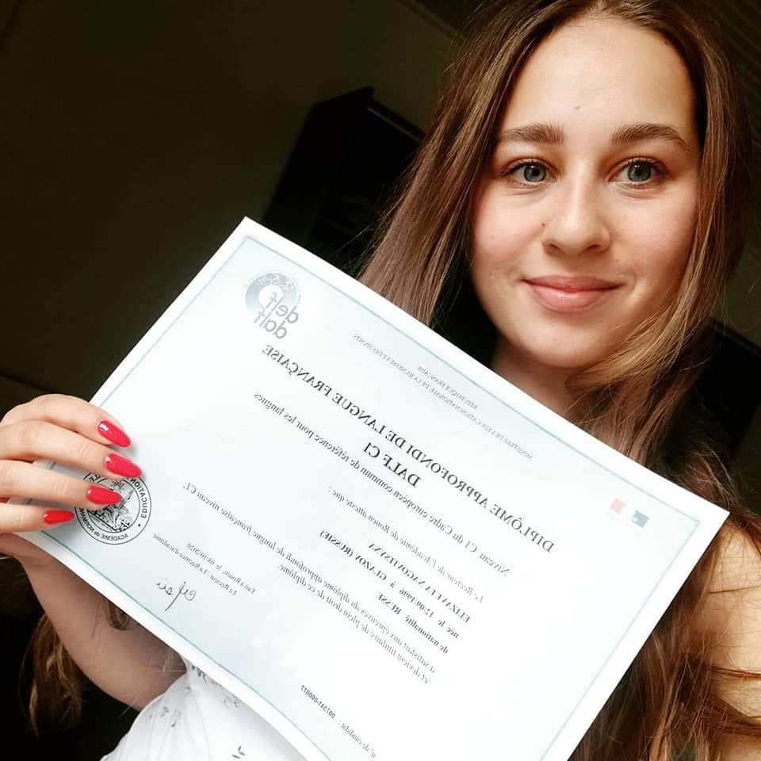
Наши выпускники
Елизавета Наговицына,
ассистент преподавателя русского языка в лицее Пьера Корнеля, студентка университета Руан (Франция)

Slide 17
Наши выпускники
Ольга Смелова: г. Лорьян (Бретань, Франция), магистратура в университете, преподавательская деятельность в частных школах Франции
Эльвина Габизинова : Москва,
референт-переводчик в компании Crosspoint group of companies (французский язык и английский языки)
Тихонова Татьяна: Ижевск, ООО ББГлобал, специалист по внешнеэкономической деятельности

Slide 18
Мультилингвальный мир
ждет вас!!!

Slide 19
Контакты
Зав.кафедрой – к.филол.н., доцент
Федорова Ирина Александровна
тел. (3412) 916-174
e-mail: paris_madrid@mail.ru
2 корп. УдГУ, ауд. 321

